Slide 1
ΕΝΟΤΗΤΑ 8
ΛΟΙΠΟΙ ΑΙΣΘΗΤΗΡΕΣ

Slide 2
Στόχος και περίγραμμα της Ενότητας 8
Στόχος της παρουσίασης
Η παρουσίαση αδρανειακών αισθητήρων και
αισθητήρων που μετράνε υγρασία και θερμοκρασία
Σύνοψη
Επιταχυνσιόμετρο
Τύποι επιταχυνσιομέτρων
Αισθητήρες θερμοκρασίας NTC
Αισθητήρες υγρασίας
Ο αισθητήρας DHT11
2

Slide 3
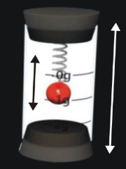
ΕΠΙΤΑΧΥΝΣΙΟΜΕΤΡΟ
ΜΕΤΡΑΕΙ:
…επιτάχυνση (το ρυθμό της μεταβολής της ταχύτητας ενός αντικειμένου):
…σε m/s² ή με βάση τη βαρυτική σταθερά (g) - (9,8 m/s² ή 1g).
ΕΝΑΣ ΚΕΝΟΣ ΚΥΛΙΝΔΡΟΣ ΜΕ ΜΙΑ ΣΦΑΙΡΑ ΣΤΟ ΕΣΩΤΕΡΙΚΟ ΤΟΥ
Η σφαίρα κρέμεται από ένα ελατήριο και μπορεί να κινηθεί πάνω ή κάτω μέσα στον κύλινδρο. Εάν μετακινήσετε τον κύλινδρο πάνω ή κάτω, ασκείτε μία δύναμη η οποία εκτοπίζει τη σφαίρα. Η απόσταση της μετατόπισης είναι ανάλογη της δύναμης που ασκήθηκε, η οποία με τη σειρά της, είναι ανάλογη με την επιτάχυνση του κυλίνδρου.
3

Slide 4
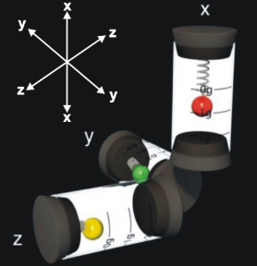
ΕΠΙΤΑΧΥΝΣΙΟΜΕΤΡΟ
Η σφαίρα εντός κάθε κυλίνδρου θα κινηθεί ανάλογη με την κατεύθυνση της κίνησης του κυλίνδρου: πάνω ή κάτω, δεξιά ή αριστερά, μπρος ή πίσω. Ως εκ τούτου, μπορείτε να μετρήσετε την επιτάχυνση για κάθε έναν από τους άξονες Χ, Υ, Ζ. Αυτό είναι γνωστό και ως «επιταχυνσιόμετρο τριών αξόνων».
Η ΕΠΙΤΑΧΥΝΣΗ είναι o ρυθμός της αλλαγής της ταχύτητας ενός αντικειμένου, σε σχέση με το χρόνο που απαιτείται γι’ αυτή (ενν. την αλλαγή της ταχύτητας).
ΩΣ ΕΚ ΤΟΥΤΟΥ, ΤΑ ΕΠΙΤΑΧΥΝΣΙΟΜΕΤΡΑ ΜΠΟΡΟΥΝ ΝΑ ΑΝΙΧΝΕΥΣΟΥΝ ΚΙΝΗΣΗ, ΔΟΝΗΣΕΙΣ Ή ΣΥΓΚΡΟΥΣΕΙΣ.
ΤΡΕΙΣ ΟΜΟΙΟΙ
ΚΥΛΙΝΔΡΟΙ
4

Slide 5
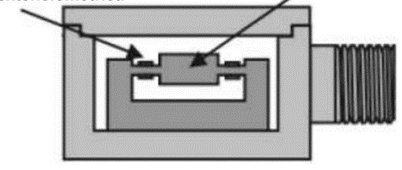
ΤΥΠΟΙ ΕΠΙΤΑΧΥΝΣΙΟΜΕΤΡΩΝ - μηχανικά
Τα επιταχυνσιόμετρα αυτά βασίζονται στη χρήση μίας αδρανούς μάζας προσαρτημένης σε ελαστικές αρθρώσεις (ελατήρια). Οι αλλαγές που προκαλούνται από την κίνηση ανιχνεύονται με μετρητές τάνυσης, ενώ ο αισθητήρας περιλαμβάνει δομές που αποτρέπουν την υπερβολική μετακίνηση της μάζας. Οι μετρητές τάνυσης βασίζουν τη λειτουργία τους στην αλλαγή της αντίστασής τους.
Με άλλα λόγια, όταν πιέζεται ο μετρητής τάνυσης, αλλάζει η αντίστασή του. Αυτό προκαλεί αλλαγές στην τάση και την ένταση του ρεύματος που τον διαρρέουν. Θυμηθείτε πως, I=V/R.
Όταν μετακινείται ο αισθητήρας, η προσαρτημένη μάζα ασκεί πίεση στον μετρητή τάνυσης. Αυτό προκαλεί διαφοροποιήσεις στην αντίσταση, ένταση και στην τάση του ρεύματος. Οι αλλαγές αυτές είναι ανάλογες με την επιτάχυνση του συστήματος.
ΜΕΤΡΗΤΗΣ ΤΑΝΥΣΗΣ
ΜΑΖΑ
5

Slide 6
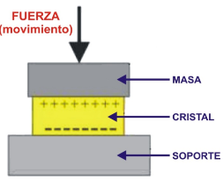
ΤΥΠΟΙ ΕΠΙΤΑΧΥΝΣΙΟΜΕΤΡΩΝ - πιεζοηλεκτρικά
Πιεζοηλεκτρισμό ονομάζουμε την ιδιότητα ορισμένων υλικών να παράγουν ηλεκτρική τάση όταν δέχονται μηχανική πίεση ή ταλάντωση.
ΔΥΝΑΜΗ (ΚΙΝΗΣΗ)
Κινήσεις από τον αισθητήρα εξαναγκάζουν την αδρανή μάζα να ασκήσει πίεση στον κρύσταλλο, ο οποίος και αλλάζει τη δομή του. Έτσι, χάρη στις πιεζοηλεκτρικές ιδιότητες του κρυστάλλου, παράγεται ηλεκτρική τάση η οποία είναι ανάλογη της πίεσης που ασκήθηκε στον κρύσταλλο. Η πίεση αυτή, με τη σειρά της, είναι και αυτή ανάλογη της επιτάχυνσης που δέχτηκε ο αισθητήρας.
ΜΑΖΑ
ΚΡΥΣΤΑΛΛΟΣ
ΒΑΣΗ / ΥΠΟΣΤΗΡΙΞΗ
6

Slide 7
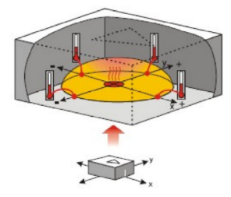
ΤΥΠΟΙ ΕΠΙΤΑΧΥΝΣΙΟΜΕΤΡΩΝ - θερμικά
Ανιχνεύουν και μετράνε τη θερμότητα.
Όταν κάποιος από τους άξονες του αισθητήρα κινηθεί ή περιστραφεί, η ποσότητα του θερμού αερίου μετατοπίζεται εντός του δοχείου. Αυτό προκαλεί μία αύξηση της θερμοκρασίας σε ορισμένες περιοχές του αισθητήρα και πτώση της σε άλλες. Συγκρίνοντας τις τιμές της θερμοκρασίας σε αυτές τις περιοχές, μπορούμε να λάβουμε ένα αποτέλεσμα ανάλογο της επιτάχυνσης της κίνησης.
Ένα δοχείο με ένα μικρό θερμαντικό σώμα το οποίο και θερμαίνει μία ποσότητα αερίου.
2 άξονες
4 αισθητήρες θερμοκρασίας
7

Slide 8
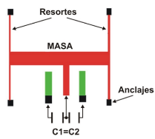
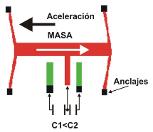
ΤΥΠΟΙ ΕΠΙΤΑΧΥΝΣΙΟΜΕΤΡΩΝ - χωρητικά
Αποτελούνται από δύο μεταλλικές επιφάνειες διαχωριζόμενες από ένα μονωτή, όπως π.χ. χαρτί, κεραμικό υλικό ή αέρα. Η χωρητικότητα εξαρτάται από το μέγεθος των μεταλλικών επιφανειών ή/και την απόσταση ανάμεσά τους: όσο μεγαλύτερες, ή όσο πιο κοντά βρίσκονται, τόσο μεγαλύτερη η χωρητικότητα του συστήματος.
ΑΡΧΗ ΛΕΙΤΟΥΡΓΙΑΣ:
Όταν ο αισθητήρας υποβληθεί σε δυνάμεις επιτάχυνσης, αλλάζει η θέση των μεταλλικών πλακών. Έτσι, τροποποιείται η μεταξύ τους απόσταση, πράγμα το οποίο και αλλάζει τη χωρητικότητά τους.
Springs
Anchoring
Anchoring
8

Slide 9
ΤΥΠΟΙ ΕΠΙΤΑΧΥΝΣΙΟΜΕΤΡΩΝ - MEMS
Μικρο-ηλεκτρομηχανικά Συστήματα (MEMS)
Η τεχνολογία αυτή χρησιμοποιείται για την κατασκευή
επιταχυνσιομέτρων (ιδιαίτερα χωρητικών).
Νανοτεχνολογία
Νανομηχανές
Μικρομηχανές
ΚΕΛΥΦΟΣ
<1 $cm^{2}$
ΟΛΟΚΛΗΡΩ-ΜΕΝΟ
2$mm^{2}$
ΑΙΣΘΗΤΗΡΑΣ
400 µ$m^{2}$
ΠΛΑΚΕΣ
1 µm
9

Slide 10
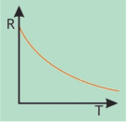
Ο ΑΙΣΘΗΤΗΡΑΣ ΘΕΡΜΟΚΡΑΣΙΑΣ NTC
Τα NTC (ή θερμίστορ) είναι αντιστάσεις αρνητικού συντελεστή θερμοκρασίας.
Εύχρηστος
Χαμηλού κόστους
Η αντίσταση ενός θερμίστορ (NTC) μικραίνει όσο η θερμοκρασία αυξάνεται. Με άλλα λόγο, όσο πιο θερμοί γίνονται, τόσο μικραίνει η αντίστασή τους (σε Ohm) και αντίστροφα.
10

Slide 11
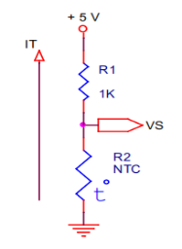
Ο ΑΙΣΘΗΤΗΡΑΣ ΘΕΡΜΟΚΡΑΣΙΑΣ NTC – κύκλωμα
Τυπικό κύκλωμα αποτελεί ένας διαιρέτης τάσης αποτελούμενος από μία σταθερή αντίσταση συνδεδεμένης εν σειρά με το θερμίστορ.
Ο αναλογικός-ψηφιακός μετατροπέας (ADC) του Arduino, λειτουργεί με τάση αναφοράς 5V, οπότε μας δίνει ανάλυση 0.00488 V (5V / 1023).
ΘΕΡΜΟΚΡΑΣΙΑ | 25º | 40º | 55º | 70º | 80º | 90º | 100º | 110º
R2 - NTC (Ω) | 18KΩ | 10KΩ | 6KΩ | 4KΩ | 3KΩ | 2KΩ | 1K7Ω | 1K5Ω
OV | 4.73V | 4.54V | 4.28V | 4V | 3.75V | 3.33V | 3.14V | 3V
ΤΙΜΗ ΤΟΥ ADC | 969 | 930 | 877 | 819 | 768 | 682 | 643 | 614
11

Slide 12
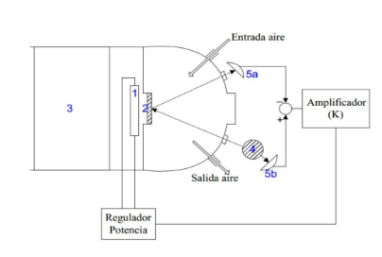
ΑΙΣΘΗΤΗΡΕΣ ΥΓΡΑΣΙΑΣ
ΜΗΧΑΝΙΚΟΙ:
Οι αισθητήρες αυτοί βασίζονται στο γεγονός πως ορισμένα υλικά αλλάζουν το μέγεθός τους ανταποκρινόμενα σε αλλαγές της υγρασίας του αέρα.
ΕΙΣΟΔΟΣ ΑΕΡΑ
ΣΥΜΠΥΚΝΩΣΗΣ:
Ο αέρας κυκλοφορεί σε ένα χώρο με έναν καθρέπτη εσωτερικά (2). Ο αέρας μπορεί να θερμανθεί ή να ψυχρανθεί χρησιμοποιώντας ένα σύστημα ψύξης (3) ή θέρμανσης (1). Κατ’ αυτό τον τρόπο, οι υδρατμοί συμπυκνώνονται πάνω στον καθρέπτη ή το νερό που υπάρχει πάνω του, εξατμίζεται από αυτόν. Υπάρχει επίσης και μία πηγή φωτός (4) κατευθυνόμενη προς τον καθρέπτη.
ΕΝΙΣΧΥΤΗΣ
ΕΞΟΔΟΣ ΑΕΡΑ
ΡΥΘΜΙΣΤΗΣ ΤΑΣΗΣ
Ο καθρέπτης αντανακλά το φως πάνω σε μία φωτοευαίσθητη αντίσταση (5a). Μία δεύτερη φωτοευαίσθητη αντίσταση, λαμβάνει το φως απευθείας από την πηγή.
Έτσι, παίρνουμε δύο μετρήσεις: την πραγματική ένταση του φωτός (5b) και την ένταση που λαμβάνουμε αφού έχει αλλοιωθεί από τον καθρέπτη. Η διαφορά ανάμεσά τους, πολλαπλασιάζεται και χρησιμοποιείται στον ρυθμιστή τάσης που ελέγχει το θερμαντικό μέσο και μετράει την υγρασία.
12

Slide 13
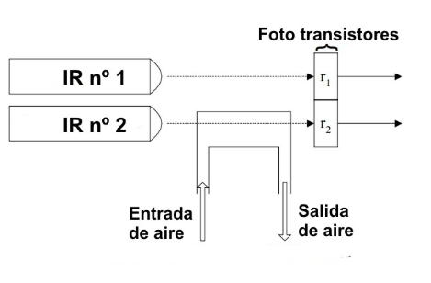
ΑΙΣΘΗΤΗΡΕΣ ΥΓΡΑΣΙΑΣ
ΦΩΤΟΤΡΑΝΖΙΣΤΟΡ
Αισθητήρες Υπέρυθρου Φωτός
Η διαφορά ανάμεσα στα r1 και r2 μας επιτρέπει να υπολογίσουμε το βαθμό της υγρασίας του αέρα.
ΕΙΣΟΔΟΣ ΑΕΡΑ
ΕΞΟΔΟΣ ΑΕΡΑ
Αισθητήρες Αντίστασης
Αποτελούνται από δύο αγώγιμα πλέγματα που δεν έχουν επαφή μεταξύ τους και είναι τοποθετημένα πάνω σε μία λεία, μονωτική επιφάνεια. Ο αριθμός των μορίων του νερού είναι ανάλογος του βαθμού RH (σχετικής υγρασίας). Το νερό είναι αγωγός του ηλεκτρισμού, οπότε και η αντίσταση ανάμεσα στα δύο άκρα του πλέγματος διαφοροποιείται ανάλογα με το βαθμό της υγρασίας.
Από το Νόμο του Ωμ: Εάν τροποποιηθεί η αντίσταση, το ίδιο θα συμβεί με την τάση και την ένταση.
13

Slide 14
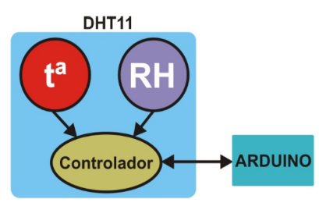
Ο ΑΙΣΘΗΤΗΡΑΣ DHT11
www.aosong.com
Η συσκευή αυτή ενσωματώνει έναν αισθητήρα θερμοκρασίας (NTC – θερμίστορ) και έναν αισθητήρα υγρασίας αντίστασης.
Θα πρέπει να έχετε υπόψιν, πως η συγκεκριμένη συσκευή (DHT11) περιλαμβάνει και μία μονάδα ελέγχου. Αυτή αναλαμβάνει να διαβάσει τις αναλογικές τιμές, τόσο του αισθητήρα θερμοκρασίας, όσο και του αισθητήρα υγρασίας, ενώ είναι υπεύθυνη για όλους τους υπολογισμούς και ενέργειες που απαιτούνται για να παρέχει στο Arduino τις απαιτούμενες πληροφορίες όποτε αυτές ζητηθούν.
CONTROLLER
!
14

Slide 15
Ο ΑΙΣΘΗΤΗΡΑΣ DHT11 - χαρακτηριστικά
ΠΑΡΑΜΕΤΡΟΣ | ΥΓΡΑΣΙΑ | ΘΕΡΜΟΚΡΑΣΙΑ
Ανάλυση | 8 bits | 8 bits
Επαναληψιμότητα | ± 1% RH | ± 0.2ºC
Ακρίβεια | ±5% έως 25ºC | ± 1ºC
Εύρος | 20% - 90% RH στους 25ºC | 0ºC – 50 ºC
Τάση τροφοδοσίας: 3.3V – 5 V.
Κατανάλωση: 0.3 mA κατά τη μέτρηση και 60 µA σε αδράνεια.
Περίοδος δειγματοληψίας: μεγαλύτερη των 2 δευτερολέπτων.
15

Slide 16
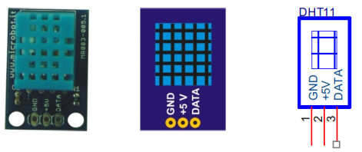
Ο ΑΙΣΘΗΤΗΡΑΣ DHT11 - εισαγωγή
Ο αισθητήρας DHT11 βρίσκεται τοποθετημένος σε μία μικρή πλακέτα που διευκολύνει τη σύνδεση και χρήση του.
www.microbot.it
Ref. N. MR003-005.1
1. GND: Γείωση (0V).
2. +5V: Τάση + 5V.
3. DATA: Έξοδος δεδομένων (σχετική υγρασία και θερμοκρασία).
16

Slide 17
Ο ΑΙΣΘΗΤΗΡΑΣ DHT11 – 1-wire επικοινωνία
Το Arduino μπορεί να επικοινωνήσει με έναν αριθμό συσκευών (όπως αυτός ο αισθητήρας) χρησιμοποιώντας μόνο έναν ακροδέκτη.
1-wire
Υπάρχει ένα μεγάλο εύρος συσκευών στην αγορά που κάνουν χρήση του πρωτοκόλλου επικοινωνίας 1-wire.
17

Slide 18
Ο ΑΙΣΘΗΤΗΡΑΣ DHT11 – 1-wire επικοινωνία
Πως ο αισθητήρας DHT11 επικοινωνεί με το Arduino χρησιμοποιώντας μόλις έναν ακροδέκτη…
ΔΕΔΟΜΕΝΑ | Byte 1 | Byte 2 | Byte 3 | Byte 4 | Byte 5
Δυαδικό | 0011 1100 | 0000 0000 | 0001 0010 | 0000 0000 | 0100 1110
Δεκα-εξαδικό | 0x3C | 0x00 | 0x12 | 0x00 | 0x4E
Δεκαδικό | 60 %RH | 0 | 18 ºC | 0 | 78
Όταν το Arduino αιτηθεί δεδομένα από τον αισθητήρα, αυτός θα επιστρέψει 40-bit (5-byte) δεδομένων από τον ακροδέκτη DATA. Το πρώτο byte είναι ένας ακέραιος που αναπαριστά την σχετική υγρασία ως ποσοστό (RH%), ενώ το τρίτο byte αναπαριστά τη θερμοκρασία σε βαθμούς Κελσίου. Τα bytes 2 και 4 επιστρέφουν 0x00 καθώς χρησιμοποιούνται από άλλες εκδόσεις του αισθητήρα (π.χ. DHT22) που προσφέρουν περισσότερες δυνατότητες. Το byte 5 αναπαριστά το άθροισμα ελέγχου.
18

Slide 19
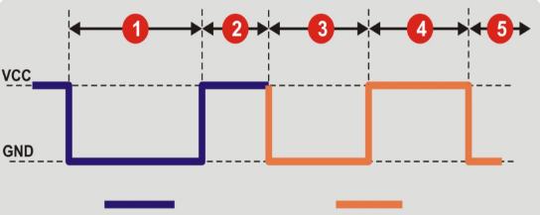
Ο ΑΙΣΘΗΤΗΡΑΣ DHT11 – 1-wire επικοινωνία
Πάντα το Arduino είναι υπεύθυνο για την έναρξη της επικοινωνίας.
Να πως πραγματοποιείται:
ΣΗΜΑ ΑΠΟ ΤΟ ARDUINO
ΣΗΜΑ ΑΠΟ ΤΟ ΑΙΣΘΗΤΗΡΙΟ
Ύστερα από αυτή την ανταλλαγή δεδομένων, ο αισθητήρας DHT11 ξεκινάει να μεταδίδει τα 40 bit δεδομένων από τα εσωτερικά του αισθητήρια.
19

Slide 20
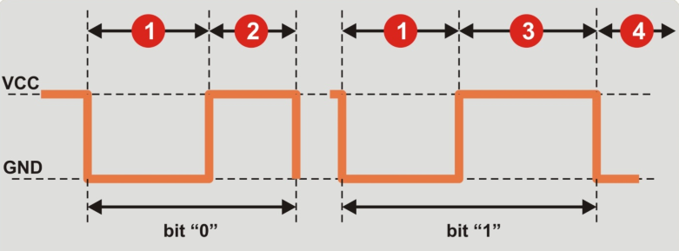
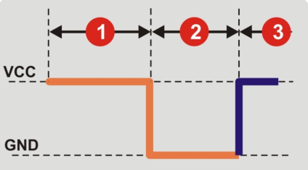
Ο ΑΙΣΘΗΤΗΡΑΣ DHT11 – 1-wire επικοινωνία
Τώρα το Arduino συλλέγει και ελέγχει τα δεδομένα…
20

Slide 21
Ο ΑΙΣΘΗΤΗΡΑΣ DHT11 – η βιβλιοθήκη DHT11
http://www.microbot.it/sketches/DHT11.zip
Η συνάρτηση read()
Σύνταξη:
read(pin);
pin: ο ακροδέκτης που είναι συνδεδεμένος στη γραμμή DATA του DHT11. Τα δεδομένα θα ληφθούν από αυτόν τον ακροδέκτη.
Επιστρέφει:
0: Κανένα σφάλμα.
-1: Σφάλμα αθροίσματος ελέγχου. Τα δεδομένα που ελήφθησαν δεν είναι σωστά.
-2: Λήξη. Χρονικό σφάλμα – ο αισθητήρας δεν αποκρίθηκε έγκαιρα.
-3: Απασχολημένος. Σφάλμα, η γραμμή DATA είναι κατειλημμένη (πιθανότατα από άλλη συσκευή).
υγρασία: ακέραιος 8 bit που αναπαριστά τη σχετική υγρασία ως ποσοστό (%RH).
θερμοκρασία: μεταβλητή που αναπαριστά την τιμή της θερμοκρασίας σε βαθμούς Κελσίου.
21

Slide 22
ΕΝΟΤΗΤΑ 8 - ΛΟΙΠΟΙ ΑΙΣΘΗΤΗΡΕΣ
Σας ευχαριστώ!

